Slide 1
计算流体力学与程序设计
办公室：木兰楼A803
电 话: 021-34204308
工程力学系流体力学教研室
教材： 参考书：
《计算流体力学基础及其应用》. 1.《计算流体力学基础》. 2. 《流体力学有限差分法基础》.
John D Anderson 编著, 任玉新, 陈海昕 编著, 顾尔祚 编著,
机械工业出版社, 2018. 清华大学出版社, 2006. 上海交通大学出版社, 1988.
上课
下课

Slide 2
基础要求：
流体力学、粘性流体力学等专业课基础
计算方法等数学基础课
熟悉一种编程语言：matlab，C++或者Fortran
20学时
28学时

Slide 4
第一部分：基本思想与基本方程
第一章 计算流体力学的概念和意义
第二章 流体力学的控制方程
第三章 偏微分方程的数学性质对CFD的影响

Slide 5
第一章 计算流体力学的概念和意义
什么是计算流体力学？
计算流体动力学（Computational Fluid Dynamics）的英文简称为CFD。

Slide 6
简单地说，CFD相当于“虚拟”地在计算机上做实验，用以模拟、仿真实际的流体流动情况。
计算流体力学是用离散化的数值方法及电子计算机对流体流动进行数值模拟和分析的学科，属于计算力学的一个分支。
近代流体力学，数值数学和计算机科学相结合的产物，是一门具有强大生命力的交叉学科。
相关学科：流体力学、计算方法、程序设计、图形学等。

Slide 7
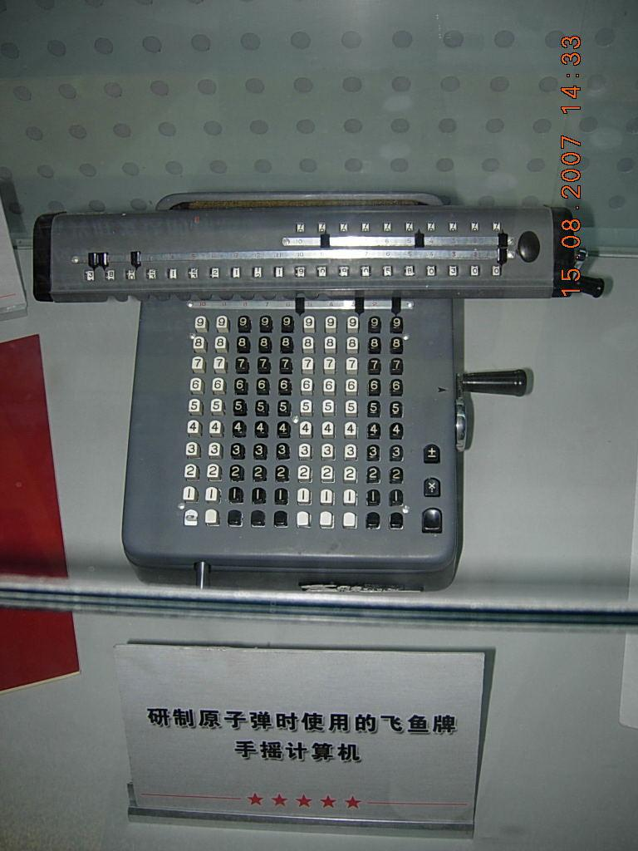
1933年，英国人Thom首次用手摇计算机数值求解了二维粘性流体偏微分方程，CFD由此而生。

Slide 8
1.1为什么要学习计算流体力学？
实验流体力学
计算流体力学
理论流体力学
20世纪后期
18、19世纪
举足轻重、不可替代
相互支撑、相互促进
17世纪

Slide 9
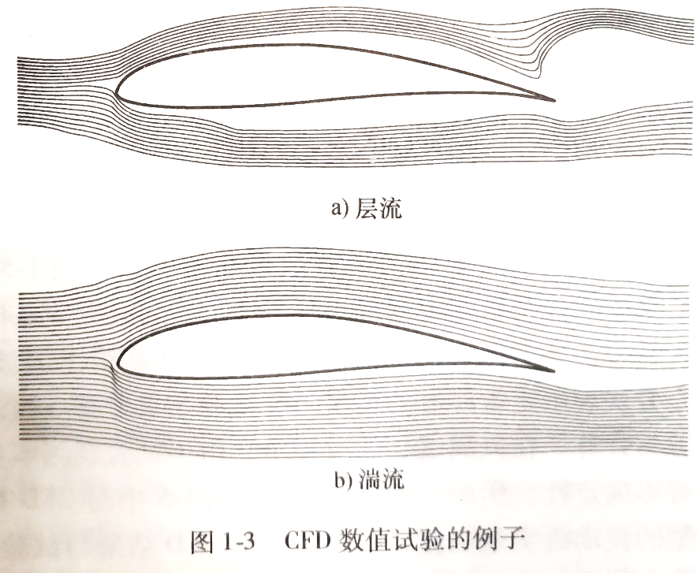
1.2作为研究工具的计算流体力学
有些时候，计算机程序是一种方便的、可移动的工具，是一种“移动的风洞”
非定常流
有限差分方法求解二维粘性流动的Navier-Stokes方程
计算绕翼型的粘性亚声速可压缩流的程序
定常流

Slide 10
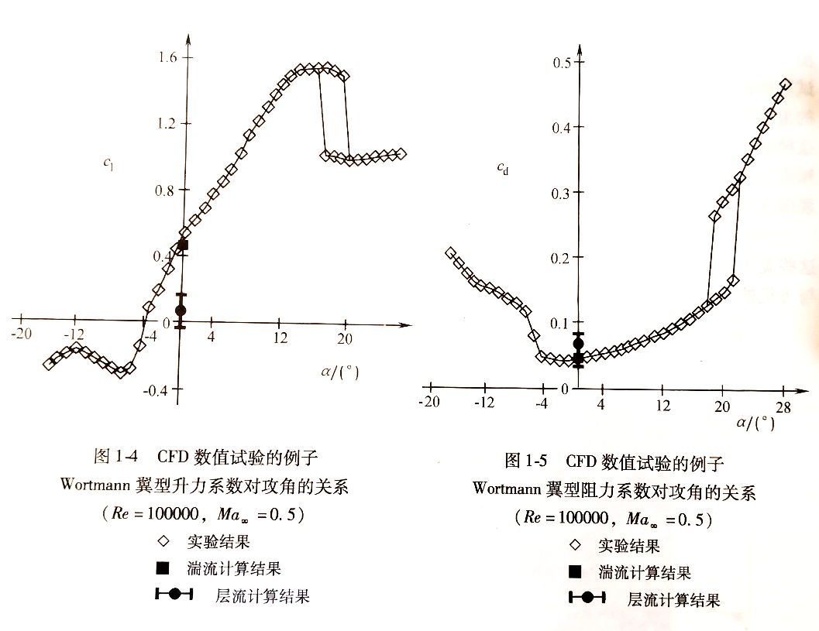
CFD不仅提供了定量的对比，也提供了一种解释试验中基本现象的手段。这个例子体现了用CFD方法进行数值实验的价值。

Slide 11
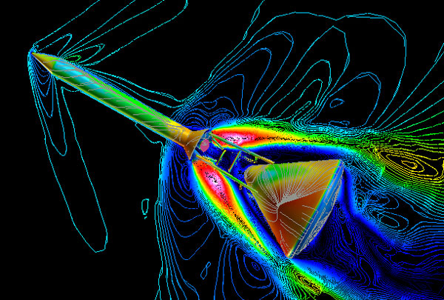
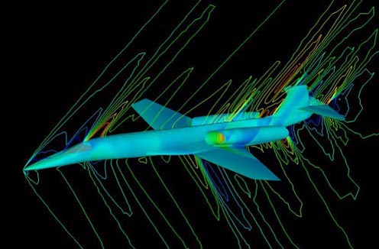
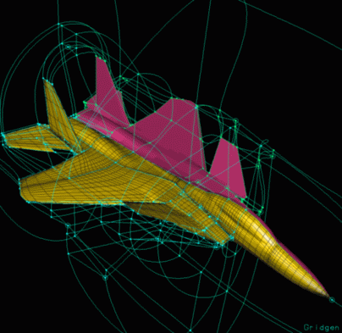
1.3 作为设计工具的计算流体力学
一些计算三维流动的计算机程序已经成为了工业标准，成为设计过程中一种工具。
CFD提供了一种详细计算全机外形周围流场的方法。

Slide 12
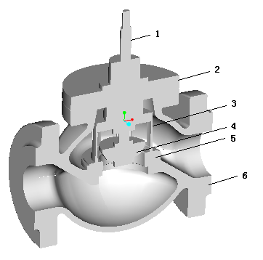
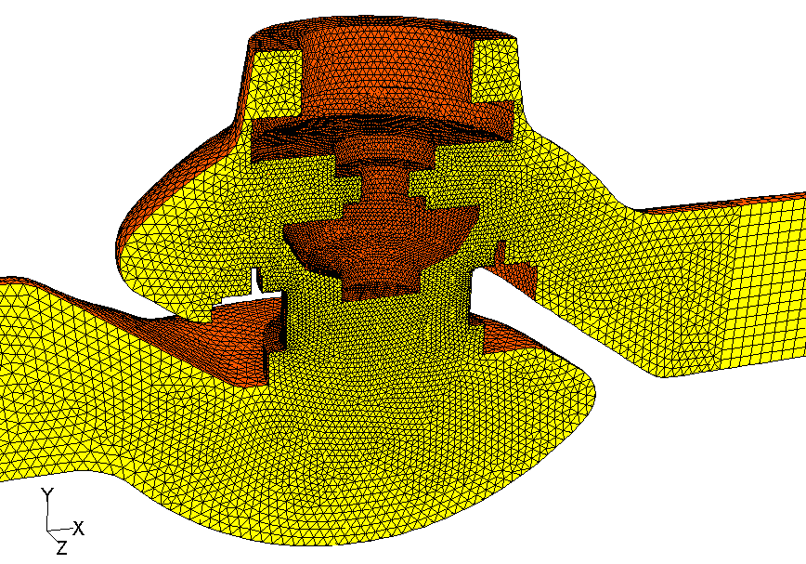
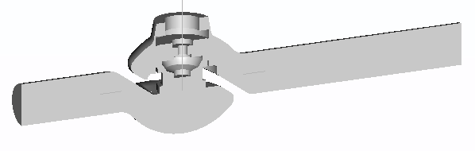
1.4 计算流体力学的应用实例
CFD实例1:阀门内部流动数值模拟

Slide 13
阀门内部的速度分布
开度50％
开度10％
开度100％

Slide 14
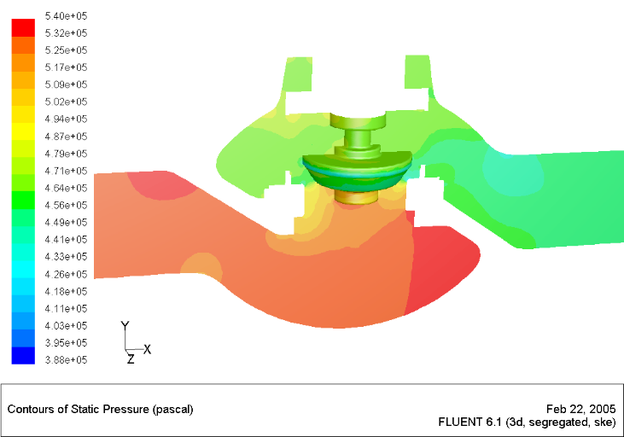
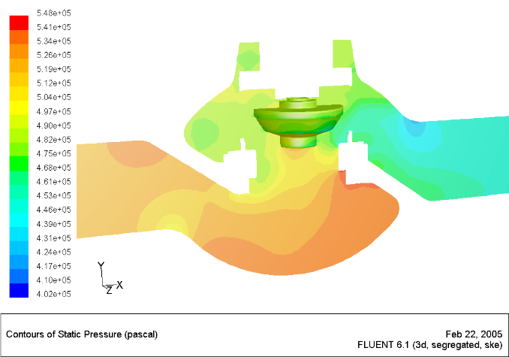
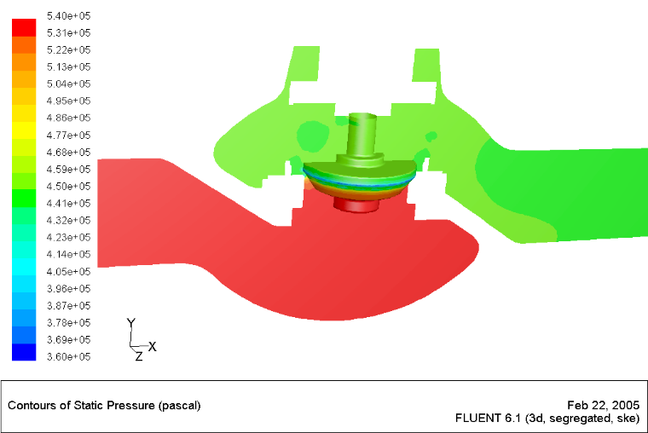
阀门内部的压力分布
开度50％
开度10％
开度100％

Slide 15
阀门体积流量与压降的关系
开度50％
开度10％
开度100％

Slide 16
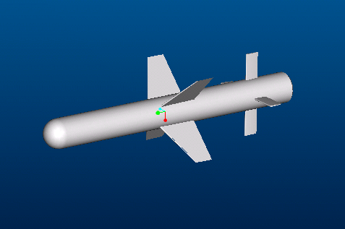
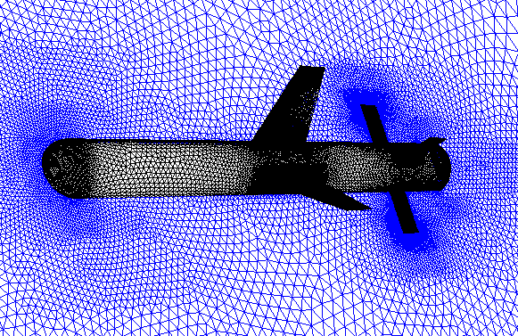
CFD实例2:导弹飞行器流体动力特性研究

Slide 17
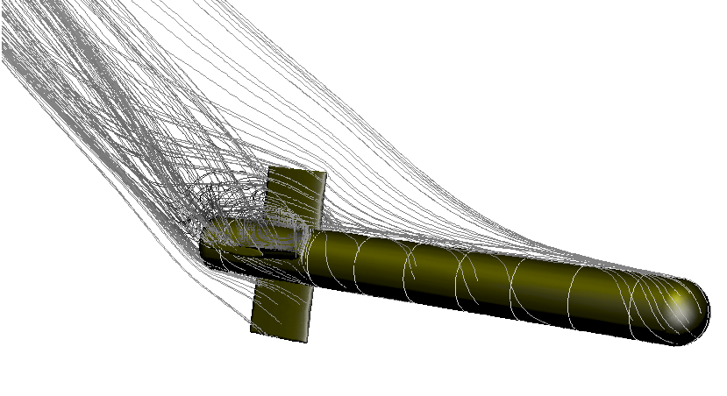
大攻角下的分离流线

Slide 18
马赫数 | 攻角 | 升力系数（EXP） | 升力系数（CFD） | 误差
0.4 | 2 | 0.928 | 0.863 | 7.47%
0.4 | 6 | 2.620 | 2.626 | 2.36%
0.4 | 10 | 4.247 | 4.340 | 2.20%
0.9 | 2 | 1.013 | 1.089 | 7.48%
0.9 | 6 | 3.073 | 3.242 | 5.41%
0.9 | 10 | 4.528 | 4.824 | 6.54%

Slide 19
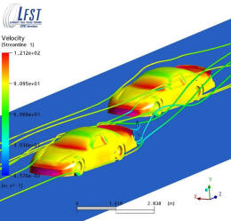
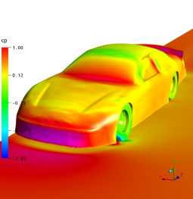
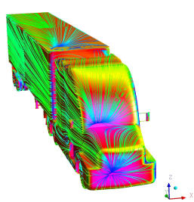
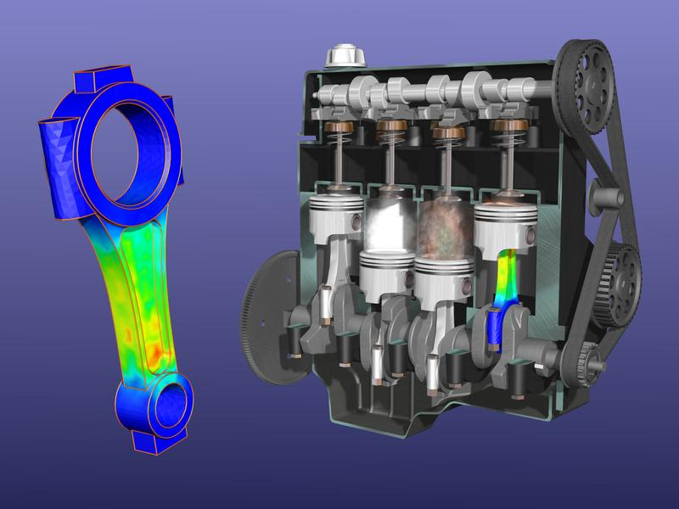
汽车和发动机

Slide 20
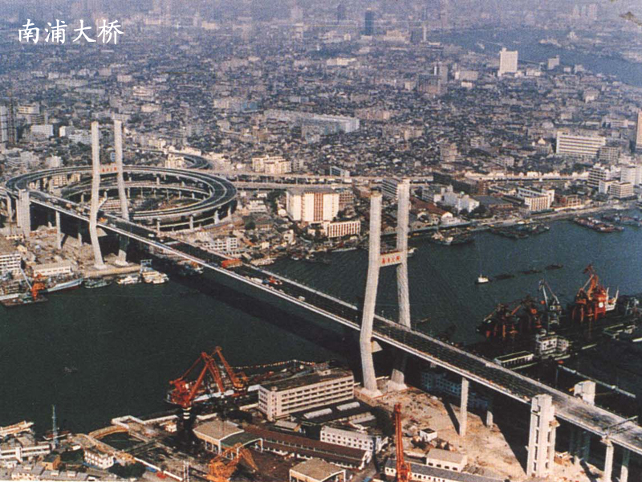
土木工程

Slide 21


环境工程

Slide 22
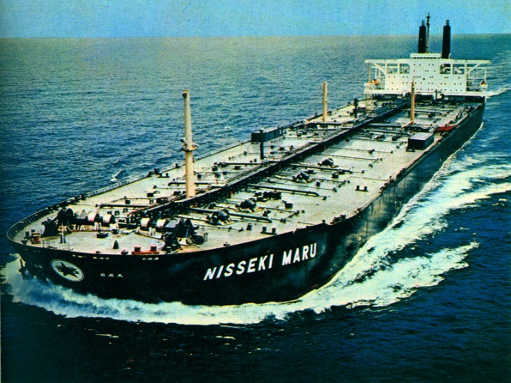
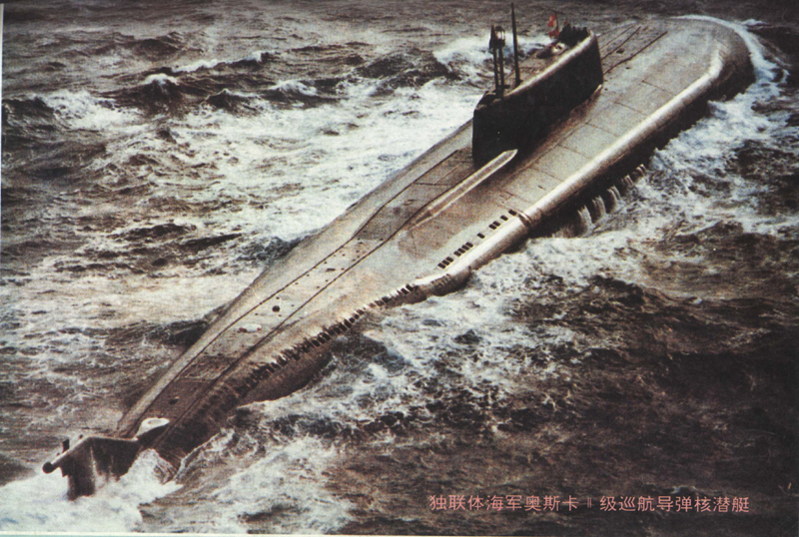
造船

Slide 23
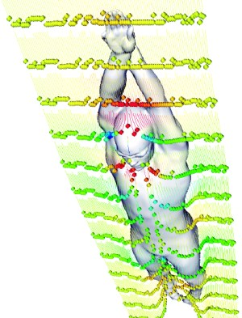
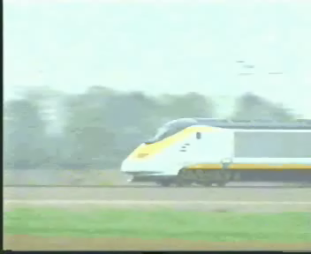
交通运输
体育运动

Slide 24
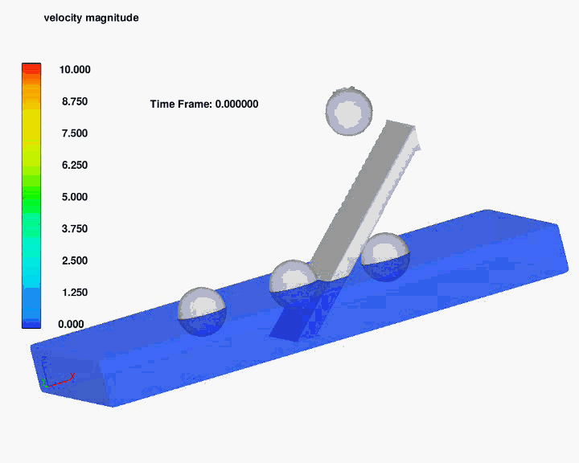
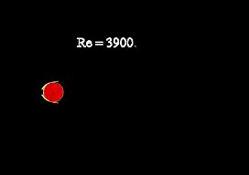
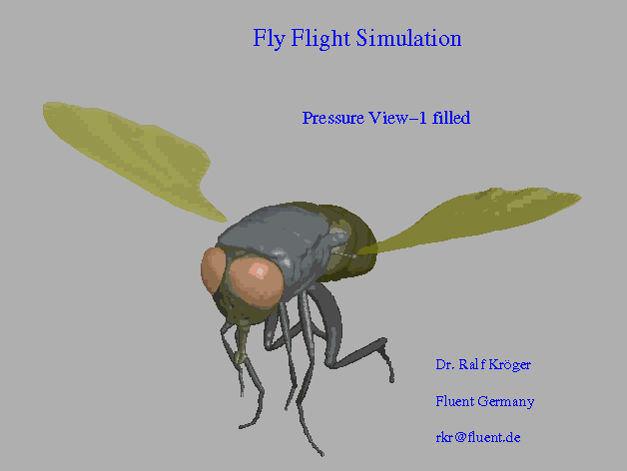
圆柱绕流：卡门涡街

Slide 25
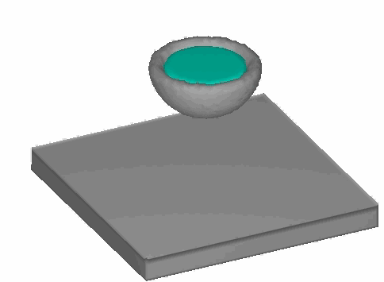
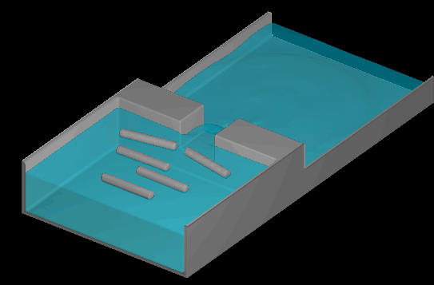
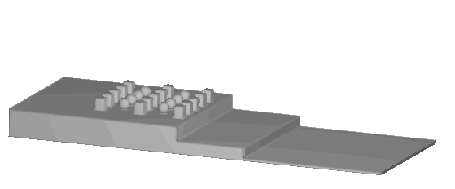

Slide 26
CFD研究步骤
问题的界定和流动区域的几何描述
选择控制方程和边界条件
确定网格划分策略和数值方法
程序设计和调试
程序验证和确认
数值解的显示和评价

Slide 27
学习本课程的目的
对CFD原理和能力的了解；
对流体力学控制方程的理解，尤其是形式适合于CFD的控制方程；
熟悉某些解决问题的方法。

Slide 28

第二章 流体力学的控制方程
2.1引言
科技论文一般由哪几部分组成？
CFD论文一般结构形式
前言
数学模型及数值计算方法
计算结果和分析
结论
方程
定解条件
数学模型

Slide 29
简化
方程的简化
复杂化
变形
增加附加方程或关系式
方程的不同形式
理想化
模型方程
基本方程

Slide 30
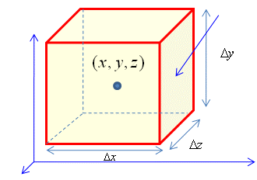
2.2流动模型
流体的运动满足质量守恒、动量守恒和能量守恒的规律。在牛顿流体范围内，可以用下列方程描述
可压缩粘性流动NS方程
连续性方程
动量方程
能量方程

Slide 31
2.3 物质导数
物质导数等于当地导数+迁移导数。
物质导数不过就是对时间的全导数。
2.4 速度散度及其物理意义

Slide 32
2.5 连续性方程
2.6 动量方程
2.7 能量方程

Slide 33
2.8流体力学控制方程的总结
可压缩粘性流动NS方程
连续性方程
动量方程
能量方程
不可压粘性流动

Slide 34
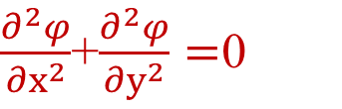
可压缩无粘流动
不可压无粘性流动
存在势函数
$\frac{∂^{2}φ}{{∂x}^{2}}$+$\frac{∂^{2}φ}{{∂y}^{2}}=$0

Slide 35
2.9物理边界条件

Slide 36
2.10适合CFD使用的控制方程

Slide 37
流体力学的附加方程、关系式
对于复杂流动问题，控制方程还可能包括
湍流问题（湍流方程）
1. k-ε模型
2. k-ω模型
3. 雷诺应力模型
4. 混合长度模型等
多相流模型
化学反映方程
状态方程
自由面问题 （f方程）
……

Slide 38
流体力学方程的多种型式
根据方程表达形式不同可分为：
微分型方程
积分型方程
守恒型方程
积分型方程允许在控制体内部流动参数有间断；微分型方程假定流动参数是可微连续的。积分型方程更为基础。

Slide 39
微分型（Euler方程）
一维问题

Slide 40
守恒型（Euler方程）

Slide 41
根据变量形式不同可分为：
矢量
标量
张量
不同坐标系：
直角坐标系
极坐标系
曲面坐标系

Slide 42
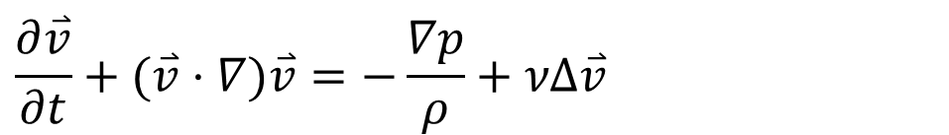
模型方程
用简单的方程来模拟流体力学方程进行讨论分析，以阐明有限差分法的基本概念。
流体的运动可以概括或分解为迁移、波动、扩散。
$$\frac{∂\overset{⃑}{v}}{∂t}+(\overset{⃑}{v}⋅∇)\overset{⃑}{v}=−\frac{∇p}{ρ}+νΔ\overset{⃑}{v}$$
时间导数项
对流项
压力梯度项
粘性扩散项

Slide 43
常用的模型方程
对流方程
波动方程
扩散方程/热传导方程
Burgers方程
Poisson方程

Slide 44
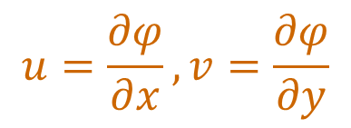
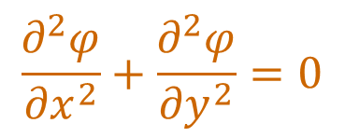
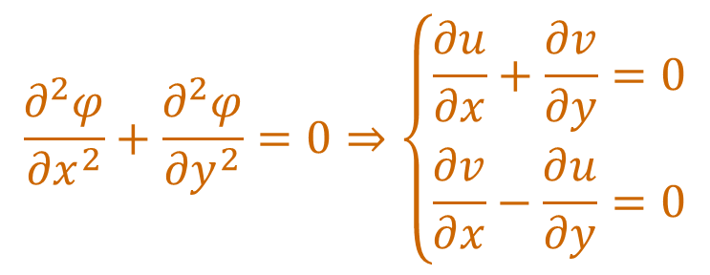
第三章 偏微分方程的数学性质对CFD的影响
一阶拟线性方程组的类型
流体力学的基本方程都可以写为一阶拟线性方程组的形式。
对于二阶偏微分方程（组），可以通过降阶的方法化为一阶拟线性方程组。
例：Laplace方程
$$\frac{∂^{2}φ}{∂x^{2}}+\frac{∂^{2}φ}{∂y^{2}}=0$$
$$u=\frac{∂φ}{∂x},v=\frac{∂φ}{∂y}$$
引入 ，则：
$$\frac{∂^{2}φ}{∂x^{2}}+\frac{∂^{2}φ}{∂y^{2}}=0⇒\left\{\begin{matrix}\frac{∂u}{∂x}+\frac{∂v}{∂y}=0 \\ \frac{∂v}{∂x}−\frac{∂u}{∂y}=0\end{matrix}\right.$$

Slide 45
以两个自变量x、y的偏微分方程为例，其一阶拟线性形式如下：
式中未知函数向量
右端项向量
系数矩阵A、B是m×m阶方阵。

Slide 46
如果特征方程
有m个实根，且互不相同，方程是严格双曲型的。
有m个实根，且为m重根，方程是严格抛物型的。
有m个复数根，方程是严格椭圆型的。
m个根中可能有部分相异实根，部分复根；或者均为实根，但有一个k重实根，其余为相异实根，则为组合型的，如双曲-椭圆型和双曲-抛物型。

Slide 47
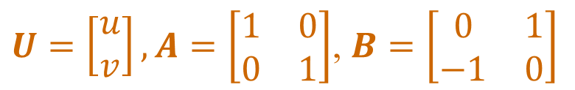
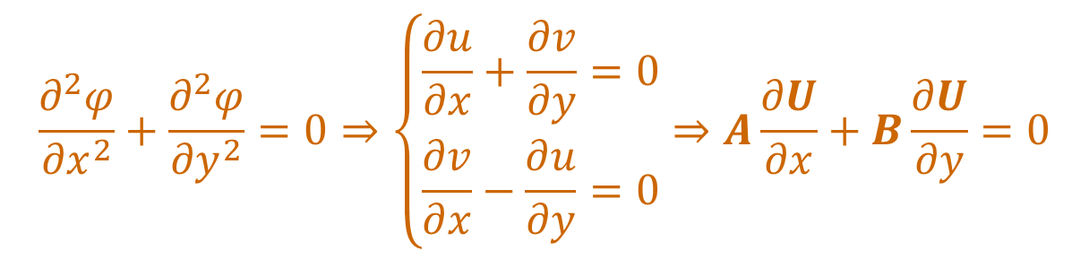
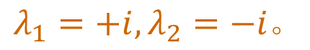
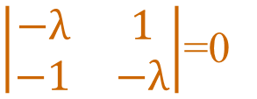
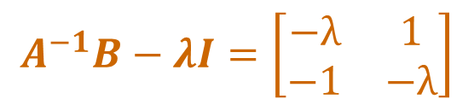
$$\frac{∂^{2}φ}{∂x^{2}}+\frac{∂^{2}φ}{∂y^{2}}=0⇒\left\{\begin{matrix}\frac{∂u}{∂x}+\frac{∂v}{∂y}=0 \\ \frac{∂v}{∂x}−\frac{∂u}{∂y}=0\end{matrix}\right.⇒A\frac{∂U}{∂x}+B\frac{∂U}{∂y}=0$$
$U=\left[\begin{matrix}u \\ v\end{matrix}\right],A=\left[\begin{matrix}1 & 0 \\ 0 & 1\end{matrix}\right]$, $B=\left[\begin{matrix}0 & 1 \\ −1 & 0\end{matrix}\right]$
$$A^{−1}B−λI=\left[\begin{matrix}−λ & 1 \\ −1 & −λ\end{matrix}\right]$$
$\left|\begin{matrix}−λ & 1 \\ −1 & −λ\end{matrix}\right|$=0
$$λ_{1}=+i,λ_{2}=−i。$$
特征方程有两个复数根，方程（组）为椭圆型。

Slide 48
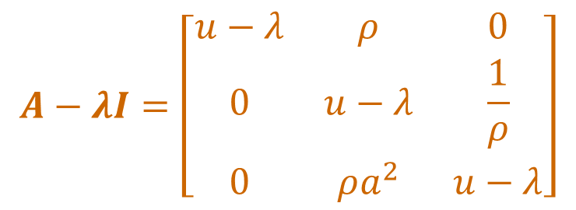
例：一维Euler方程组：
$$A−λI=\left[\begin{matrix}u−λ & ρ & 0 \\ 0 & u−λ & \frac{1}{ρ} \\ 0 & ρa^{2} & u−λ\end{matrix}\right]$$
$$λ_{1}=u,λ_{2}=u+a,λ_{3}=u−a。$$
特征方程有3个实数根，方程（组）为双曲型。

Slide 49
二阶偏微分方程的类型
二阶偏微分方程可以写成或变形如：
设有n个自变量，系数A1、A2、…、An
如果均为正数，方程为椭圆型。
如果部分为负数，其余为正数，方程为双曲型。
如果部分为0，方程为抛物型。

Slide 50
二个独立自变量的二阶线性偏微分方程的一般形式为
$$a_{11}u_{xx}+2a_{12}u_{xy}+a_{22}u_{yy}+b_{1}u_{x}+b_{2}u_{y}+cu+f=0$$
式中的系数都是实函数，并假定它们为连续可微的。此类偏微分方程可以划分成三类：
（1）椭圆型：
（2）抛物型：
（3）双曲型：

Slide 51
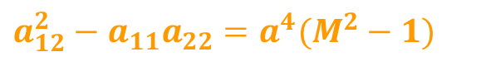
例：可压缩理想流体定常无旋流动的速度势方程
$$(a^{2}−φ_{x}^{2})φ_{xx}+(a^{2}−φ_{y}^{2})φ_{yy}−2φ_{x}φ_{y}φ_{xy}=0$$
式中，φ是速度势；a是当地音速。这是一个非线性偏微分方程，仍然可按上述方法分类。其判别式为
$$a_{12}^{2}−a_{11}a_{22}=a^{4}(M^{2}−1)$$
由此可见，对于亚音速流动 M＜1，方程属于椭圆型；
对于音速流动 M＝0，方程为抛物型；
对于超音速流动 M＞1，方程为双曲型。
在不同计算域中，方程的类型可能发生变化。方程类型的不同是与相应流场物理性质的不同相联系的。

Slide 52
偏微分方程（组）的数学性质
不同类型的方程有着不同的数学行为，对应着不同的物理过程。因此，应采用不同的数值方法求解。

Slide 53
双曲型方程
考虑波动方程（弦振动方程）：
引入 ，则波动方程改写为：
特征方程为：

Slide 54
容易求得有两个相异实根：
判定波动方程是双曲型的。
波动方程解析解（达朗贝尔公式）
结果：

Slide 55
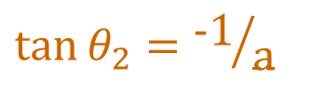
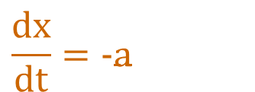

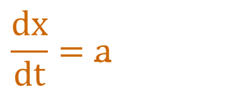
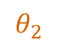
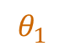
特征线
$$\frac{dx}{dt}=−a$$
t
$$\frac{dx}{dt}=a$$
$$\tan{θ_{1}}=1/a$$
$$\tan{θ_{2}}={−1}/a$$
$$θ_{1}$$
$$θ_{2}$$
右行波
左行波
X

Slide 56
双曲型方程的一般性质：
1. 偏微分方程的部分信息在相应的特征线上传播，信息传播的速度就是相应的特征值；
2. 将所有特征线上与之相容的特征关系综合起来，与原偏微分方程是等价的。可以利用特征线法求解双曲型方程；
3. 时间变量（或类时间变量）具有单向性。因此，双曲型方程是发展型方程，可以沿时间方向推进求解。

Slide 57
抛物型方程
考虑热传导方程：
引入 ，则热传导方程改写一阶拟线性形式：
特征方程为：

Slide 58
求得两重实根：
判定热传导方程是抛物型的。
热传导方程的解析解（柯西问题）
考虑齐次热传导方程的初值问题
解为:

Slide 59
抛物型方程的一般性质：
1. 由于有重根，所有特征线上包含的信息少于原偏微分方程。因此，不能用特征线法求解抛物型方程；
2. 特征值均为实数，时间变量（或类时间变量）具有单向性。因此，也为发展型方程，同样可以沿时间方向推进求解。

Slide 60
椭圆型方程
Laplace方程是椭圆型的。
椭圆型方程的一般性质：
1. 由于特征值均为复数，所以无法定义特征线及其与之相容的特征关系；
2. 不能沿某一方向推进求解，必须整个计算域同时求解；
3. 椭圆型对应着一种稳态平衡的过程，又称为平衡方程。

Slide 61
定解条件
在解决实际流动问题中，要求一个解，不仅要满足微分方程，还要满足某些附加条件，例如初始条件或边值条件。
对与偏微分方程有关的物理问题，必须考察给出方程的合理性，同时要考虑对附加条件提法的要求。这样，就需要研究偏微分方程定解问题在数学上的适定性。

Slide 62
初始条件和边界条件是确定微分方程解必不可少的条件，合称为定解条件。
定解条件少给了，无法定解，即所谓欠定；
多给了可能产生矛盾，即所谓过定；
只有给出适当个数的定解条件才能求解，即所谓适定。
解的存在性与解的唯一性
定解域边界上的某点是否要给出定解条件，可从该点处作特征线，若其方向指向定解域内，则需要给出定解条件，否则不必给。

Slide 63
例：一维可压缩无粘性流动方程
C
D
t
超音速
A
B
x
C
D
t
亚音速
A
B
x

Slide 64
课后作业
1. 讨论对流方程 的类型。
2. 讨论线性Burgers方程 的类型。

Slide 65



